Slide 1
第七章 马尔可夫预测方法
第一节 马尔可夫链的基本概念
第二节 马尔可夫预测的基本原理
第三节 马尔可夫预测应用

Slide 2
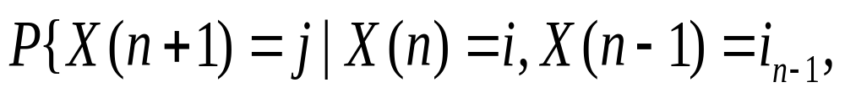
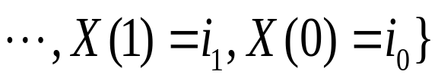
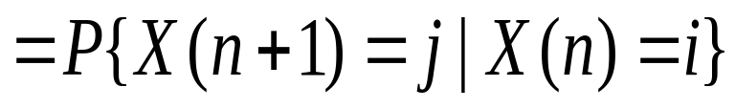
第一节 马尔可夫链的基本概念
一、马尔可夫链
首页

Slide 3
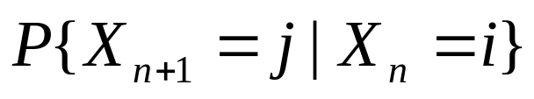
注:
而与以前的状态
二、一步转移概率
马氏链在时刻n处于状态 i 的条件下，到时刻n+1转移到状态 j 的条件概率，
即
称为在时刻n的一步转移概率，
首页

Slide 4
注:
由于概率是非负的，且过程从一状态出发，经过一步转移后，必到达状态空间中的某个状态
一步转移概率满足
一步转移矩阵
称为在时刻n的一步转移矩阵
首页

Slide 5
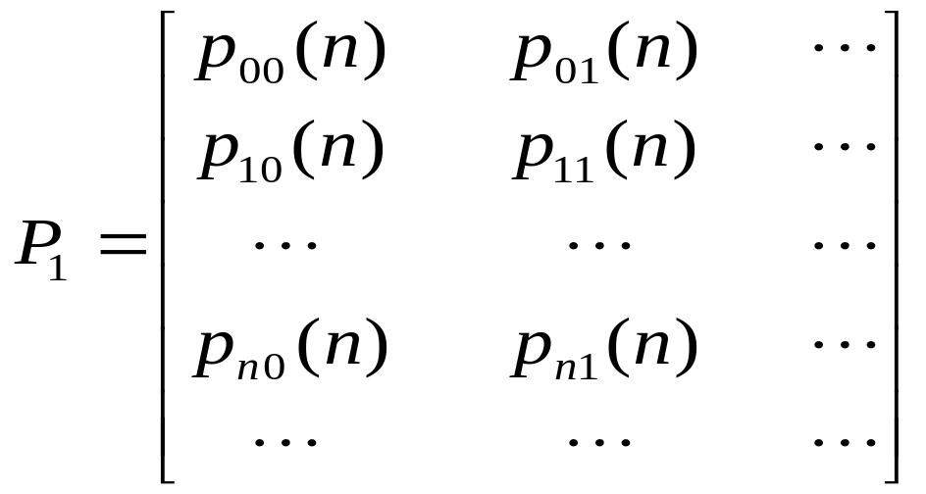
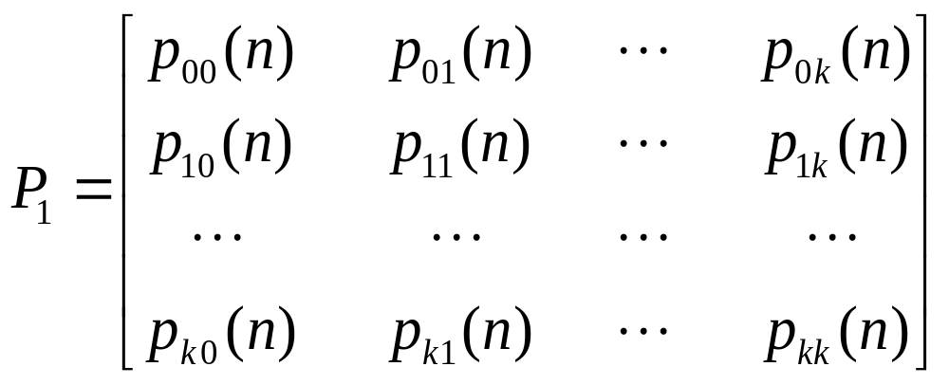
即有
有限马氏链
状态空间I={0，1，2，…，k}
首页

Slide 6
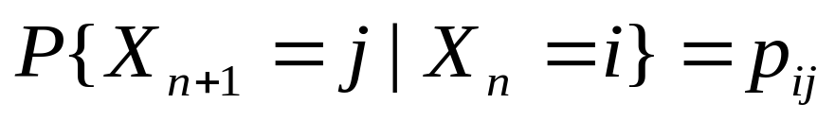
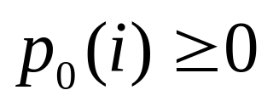
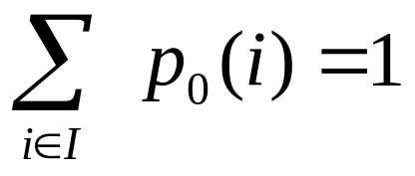
齐次马氏链
即
则称此马氏链为齐次马氏链（即关于时间为齐次）
初始分布
首页

Slide 7
注
马氏链在初始时刻有可能处于I中任意状态，初始分布就是马氏链在初始时刻的概率分布。
绝对分布
概率分布
称为马氏链的绝对分布或称绝对概率
定态分布
即
首页

Slide 8
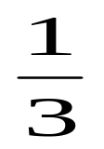
例1 不可越壁的随机游动
设一质点在线段[1，5 ]上随机游动，状态空间I={1，2，3，4，5}，每秒钟发生一次随机游动，移动的规则是：
（1）若移动前在2，3，4处，则均以概率 向左
或向右移动一单位，或停留在原处；
（2）若移动前在1处，则以概率1移到2处；
（3）若移动前在5处，则以概率1移到4处。
试写出一步转移矩阵.
首页

Slide 9
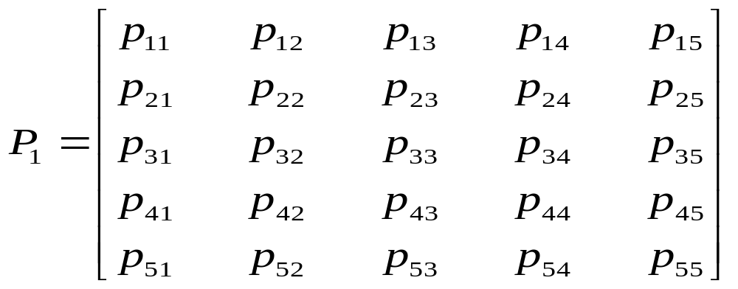
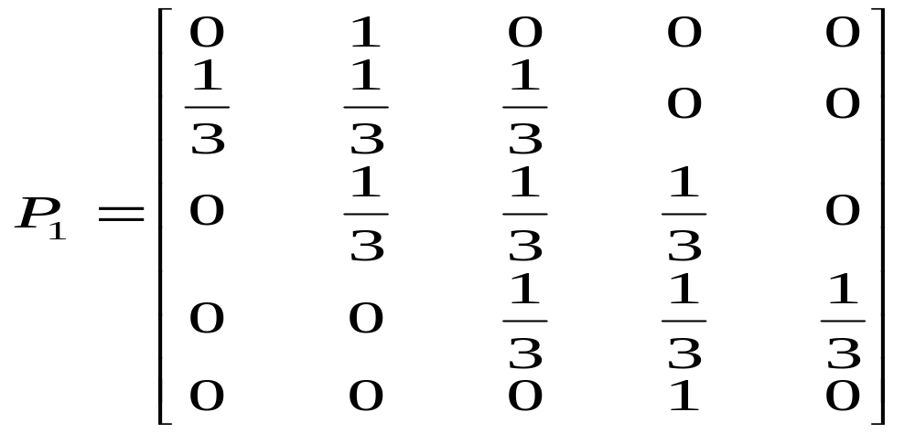
分析
1
2
3
4
5
故
首页

Slide 10

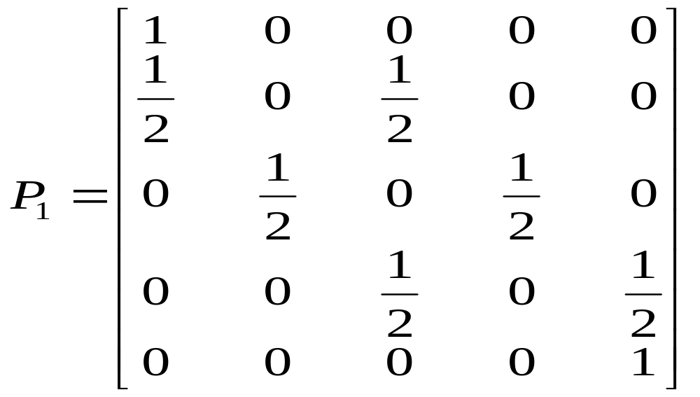
若将移动规则改为
（1）若移动前在2，3，4处，则均以概率 向左或向右
移动一单位；
（2）若移动前在1，5处，则以概率1停留在原处。
因为质点在1，5两点被“吸收”，
故称
有两个吸收壁的随机游动
其一步转移矩阵为
首页

Slide 11
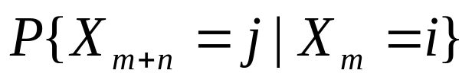
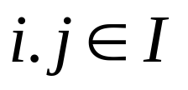
三、n步转移矩阵
在马氏链的研究中，须研究“从已知状态i出发，经过n次转移后，系统将处于状态j”的概率.
1．n步转移概率
系统在时刻m从状态i经过n步转移后处于状态j的概率
称为n步转移概率
由于马氏链是齐次的，这个概率与m无关
首页

Slide 12
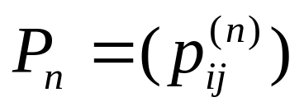
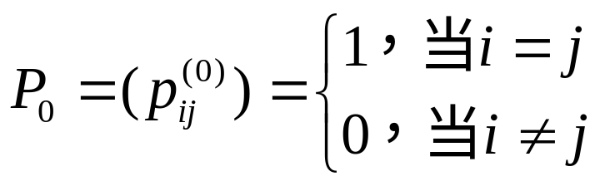
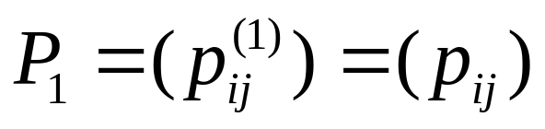
显然有
2．n步转移矩阵
称为n步转移矩阵
规定
首页

Slide 13
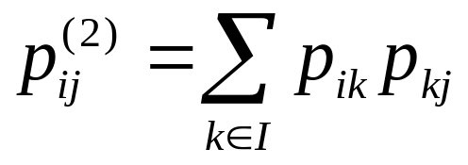
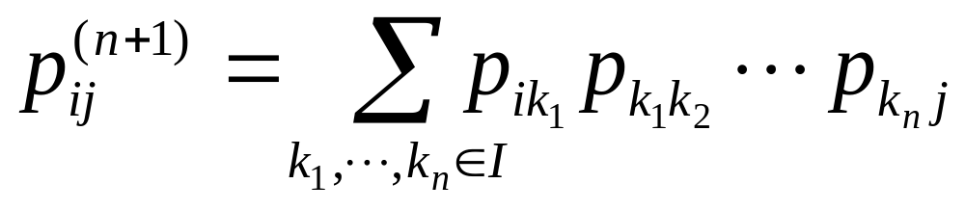
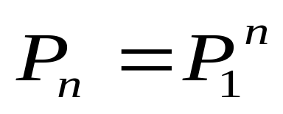
注
（1）用一步转移概率表示多步转移概率
首页

Slide 14
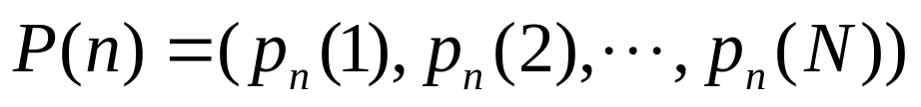
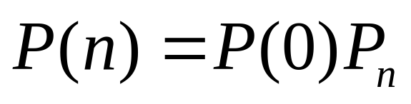
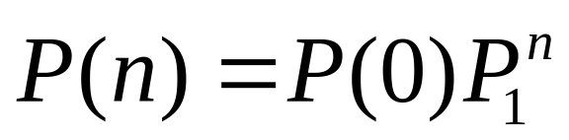
注
I={1，2，…，N}
由矩阵的乘法规则，得
表示：在时刻n，各状态的概率等于其初始状态的概率与n步转移概率矩阵之积。
若链是齐次的，则有
首页

Slide 15
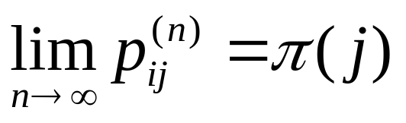
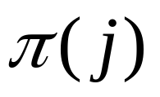
第二节 马尔可夫预测的基本原理
遍历性与平稳分布
非周期、正常返状态为遍历状态
定义1
使得
则称此马氏链具有遍历性
不论从哪一个状态i出发，当转移的步数n充分大时，转移到状态j的概率都接近于正常数
马氏链的
遍历性表明
首页

Slide 16
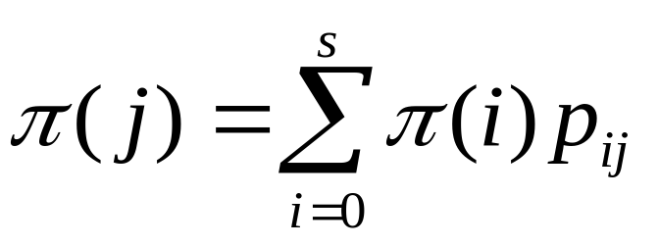
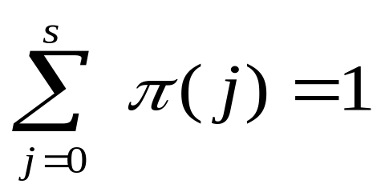
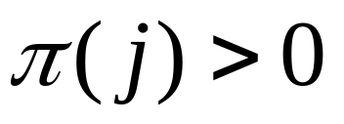
定理1
首页
则此马氏链是遍历的，
且
中的
是方程组
j =0，1，2，…，s
的满足条件
的唯一解
定理表明不论从链中哪一状态i出发，都能以正概率经有限次转移到达链中预先指定的其它任一状态。
注1
注2
定理给出了求平稳分布 的方法。

Slide 17
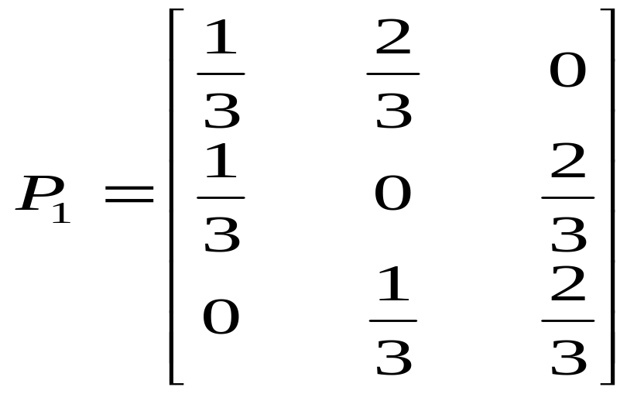
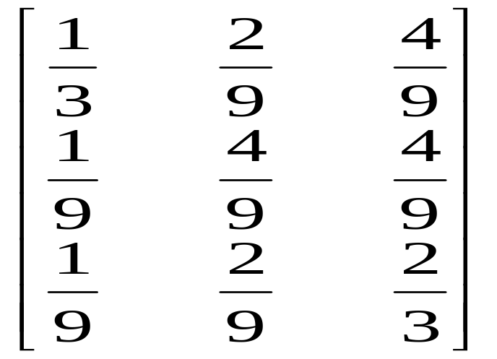
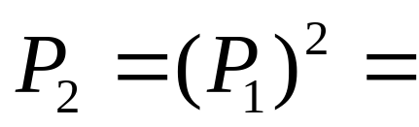
例1
其一步转移矩阵为
试证此链具有遍历性，并求出平稳分布。
解
由于
首页

Slide 18
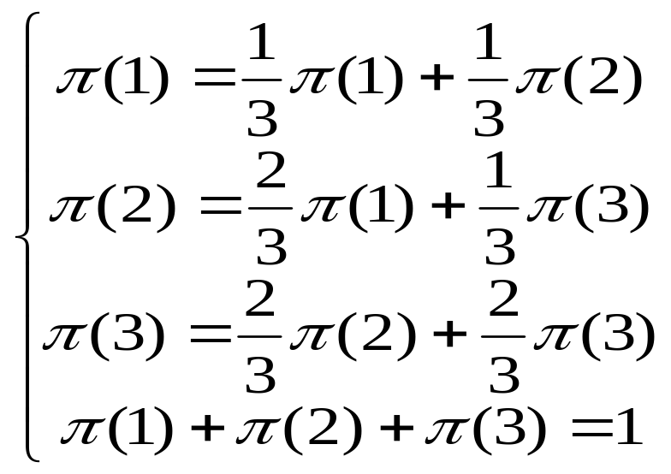
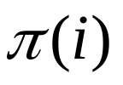
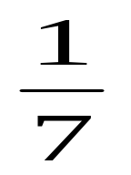
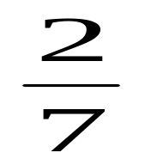
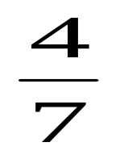
所以
因此，该马氏链具有遍历性。
由定理1得
首页
解得
所以马氏链的平稳分布为
X
1
2
3

Slide 19
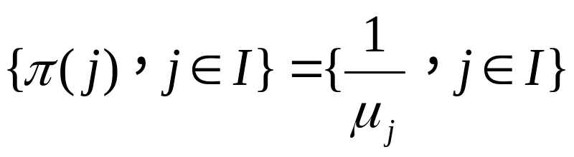

定理2
（1）若状态是正常返，则该链存在平稳分布，
且平稳分布
（其中 是从状态j出发首次返回状态j的平均时间）
（2）若所有状态是瞬时态，或所有状态是零常返态，则不存在平稳分布。
（3）若是有限马氏链，则一定存在平稳分布。
首页

Slide 20
第三节 马尔可夫预测应用
1、市场占有率预测
设某地有1600户居民，某产品只有甲、乙、丙3厂家在该地销售。经调查，8月份买甲、乙、丙三厂的户数分别为480，320，800。9月份里，原买甲的有48户转买乙产品，有96户转买丙产品；原买乙的有32户转买甲产品，有64户转买丙产品；原买丙的有64户转买甲产品，有32户转买乙产品。用状态1、2、3分别表示甲、乙、丙三厂，试求
（1）转移概率矩阵；
（2）9月份市场占有率的分布；
（3）12月份市场占有率的分布；
（4）当顾客流如此长期稳定下去市场占有率的分布。
首页

Slide 21
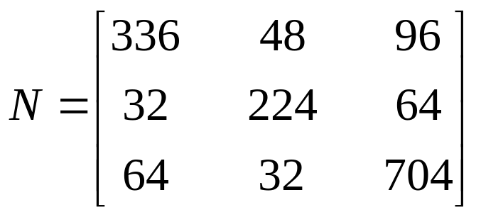
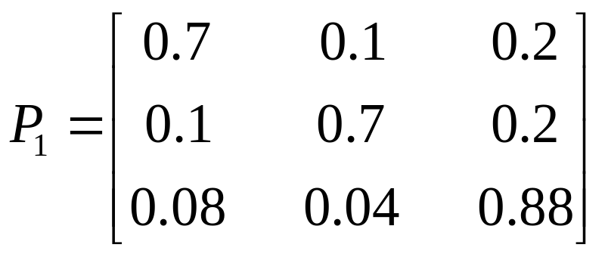
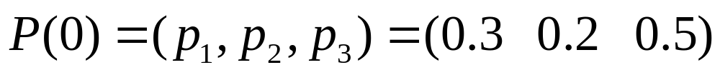
解
（1） 由题意得频数转移矩阵为
再用频数估计概率，得转移概率矩阵为
首页
（2）以1600除以N中各行元素之和，得初始概率分布（即初始市场占有率）

Slide 22
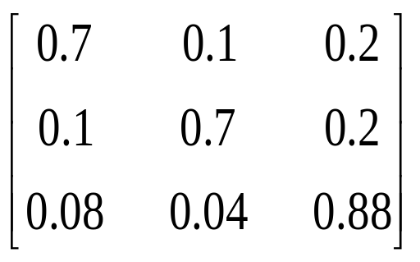
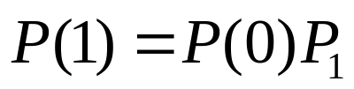
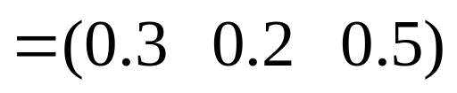
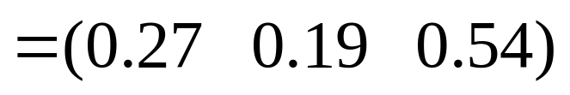
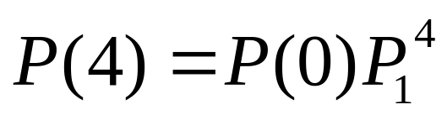
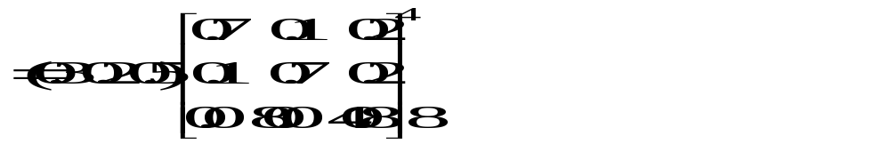
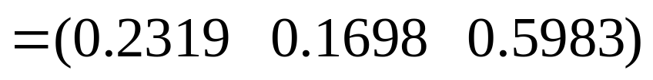
所以9月份市场占有率分布为
（3）12月份市场占有率分布为
首页

Slide 23
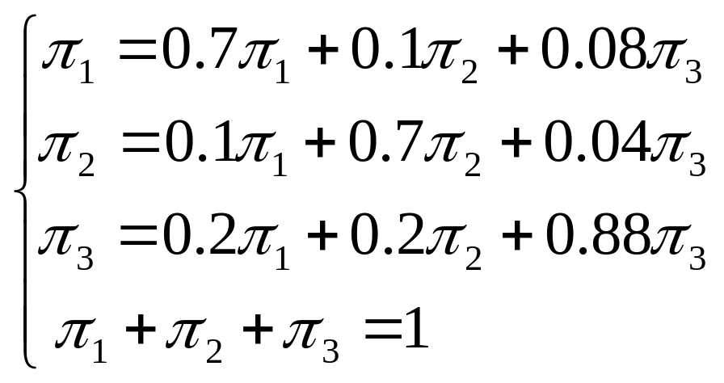
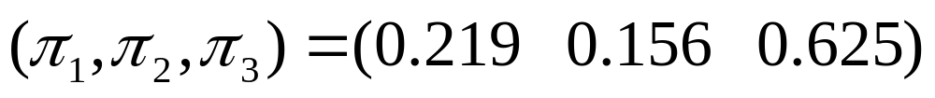
（4）由于该链不可约、非周期、状态有限正常返的，所以是遍历的。
解方程组
即得当顾客流如此长期稳定下去是市场占有率的分布为
首页
返回

Slide 24

注：当销售份额达到平衡时，各公司分别占总销售额中的那一部分均保持不变。但在某些情况下，参与竞争的公司、企业中可能会有一个或多个被完全逐出市场。例如：转移矩阵为：
厂家A从B与C双方得到顾客，而从不失去顾客，则照此趋势发展下去，厂家A将独占100％的市场。

Slide 25
2、销售策略对市场占有率的影响
A公司的市场占有率从30％降至最终的21.9％，这是假定以状态转移概率保持不变为前提的。如果公司的经营决策者看到了这种不利趋势，并制定某种策略（如销售策略）来扭转这种不利趋势，则会试公司在市场上保持较有利的地位。
（1） 保留策略
指尽力保留公司原有顾客的各种经营方针与对策。
如：采用提供优质服务或对连续两期购货的顾客实行折价优惠等方法。
设A公司采用保留策略后，减少了其原有顾客向C公司的流失，使保留率从原来的70％提高到85％，

Slide 26


则转移矩阵为：
则新的稳定状态分布满足：
X =（ 0.364， 0.182， 0.454）
A公司的市场占有率从21.9%提高到36.4%.

Slide 27

（2） 争取策略
指从竞争者拥有的顾客中争取顾客的各种经营方针与对策。如：通过广告等方法。
设A公司采用争取策略后，能从上一期内向另外两家公司购货的顾客中分别争取15％与16％，则转移矩阵为
则新的稳定状态分布满足：

Slide 28

X =（ 0.344， 0.156， 0.500）
A公司的市场占有率从21.9%提高到34.4%.

Slide 29
3.股票预测应用（见案例）
x=[33.7 34.13 33.08 33.29 31.98 32.4 30.78 ...
30.97 31.93 31.93 31.93 30.7 30.8 30.46 ...
29.9 30.99 31.53 29.86 29.25 30.2 ...
33.22 33.21 33.3 34.27 32.89 31.27 32.26 ...
31.6 30.6 31.5 31.7 33 33.51 33.8 ...
35.45 35.82 35.67 38.93];
%<30.5, 30.5<=x<31.5,31.5<=x<32,32<=x<34,34<=x
a=find(x<30.5)
b=find(30.5<=x&x<31.5)
c=find(31.5<=x&x<32)
d=find(32<=x&x<34)
e=find(34<=x)
N11=length(find(x(a+1)<30.5))
N12=length(find(30.5<=x(a+1)&x(a+1)<31.5))
N13=length(find(31.5<=x(a+1)&x(a+1)<32))
N14=length(find(32<=x(a+1)&x(a+1)<34))
N15=length(find(x(a+1)>=34))

Slide 30
3.股票预测应用（见案例）
N21=length(find(x(b+1)<30.5))
N22=length(find(30.5<=x(b+1)&x(b+1)<31.5))
N23=length(find(31.5<=x(b+1)&x(b+1)<32))
N24=length(find(32<=x(b+1)&x(b+1)<34))
N25=length(find(x(b+1)>=34))
N31=length(find(x(c+1)<30.5))
N32=length(find(30.5<=x(c+1)&x(c+1)<31.5))
N33=length(find(31.5<=x(c+1)&x(c+1)<32))
N34=length(find(32<=x(c+1)&x(c+1)<34))
N35=length(find(x(c+1)>=34))
N41=length(find(x(d+1)<30.5))
N42=length(find(30.5<=x(d+1)&x(d+1)<31.5))
N43=length(find(31.5<=x(d+1)&x(d+1)<32))
N44=length(find(32<=x(d+1)&x(d+1)<34))
N45=length(find(x(d+1)>=34))
N51=length(find(x(e(1:5)+1)<30.5))
N52=length(find(30.5<=x(e(1:5)+1)&x(e(1:5)+1)<31.5))
N53=length(find(31.5<=x(e(1:5)+1)&x(e(1:5)+1)<32))
N54=length(find(32<=x(e(1:5)+1)&x(e(1:5)+1)<34))
N55=length(find(x(e(1:5)+1)>=34))
p1=[N11 N12 N13 N14 N15]./sum([N11 N12 N13 N14 N15])
p2=[N21 N22 N23 N24 N25]./sum([N21 N22 N23 N24 N25])
p3=[N31 N32 N33 N34 N35]./sum([N31 N32 N33 N34 N35])
p4=[N41 N42 N43 N44 N45]./sum([N41 N42 N43 N44 N45])
p5=[N51 N52 N53 N54 N55]./sum([N51 N52 N53 N54 N55])
P=[p1;p2;p3;p4;p5]
P0=[0 0 0 0 1]
P1=P0*P
P2=P0*P^2
P5=P0*P^5
P20=P0*P^20

Slide 31




4.期望报酬预测
在企业当中，除需要摸清销路的变化情况外，还要对利润的变化进行预测。如：某商品的销售状态有畅销和滞销两种状态，则通过调查、统计，可得销售状态的转移概率矩阵P和转移利润矩阵R.
其中， 表示盈利， 表示亏本
则根据已知的转移概率矩阵P和转移利润矩阵R.对未来利润进行预测。

Slide 32







期望利润预测步骤：
（1）记 表示产品现在所处的状态i( )经过n步转移之后的期望利润。
（2） 经过一步转移之后的期望利润为
（3） 经过二步转移之后的期望利润为

Slide 33



一般， 经过n步转移之后的期望利润递推公式
当n＝0时，规定：
例：已知某企业产品销路转移情况及利润转移情况如表所示，利润单位：百万元
销路转移图
利润转移图
畅销1
滞销2
畅销1
滞销2
畅销1
0.4
0.6
畅销1
5
1
滞销2
0.3
0.7
滞销2
1
－1
试求：（1）一个月后企业的期望利润
（2）三个月后企业的期望利润

Slide 34




解：转移矩阵分别为
（1）一月后的期望利润：
即：当本月处于畅销时，下一个月可期望获得利润260万元；当本月处于滞销时，下一个月期望亏损40万元。
（2）三个月后的期望利润：

Slide 35














即：当本月处于畅销时，三个月后可期望获得利润402万元；当本月处于滞销时，三个月后只可期望获利69万元。

Slide 36
p1=[0.4 0.6;0.3 0.7];
r1=[5 1;1 -1];
v11=sum(p1(1,:).*r1(1,:))
v21=sum(p1(2,:).*r1(2,:))
%v =dot(p1(1,:),r1(1,:))
v12=v11+sum([v11,v21].*p1(1,:))
v22=v21+sum([v11,v21].*p1(2,:))
v13=v11+sum([v12,v22].*p1(1,:))
v23=v21+sum([v12,v22].*p1(2,:))
R=[v11 v21]'
V=R+p1*R+p1^2*R

Slide 37








注1：有限时段期望总报酬
若状态空间 ，其转移概率
表示某周期系统处于i状态时获得的报酬（盈利、收益、亏损、费用）
表示产品现在所处的状态i经过n步转移之后的期望利润。
则有
若记
则有

Slide 38







注2：无限时段单位时间平均报酬
定义初始状态为i的无限时段单位时间平均报酬为
则对稳态分布
有
注3：无限时段期望折扣总报酬
折扣因子
若记
则有

Slide 39
例：最佳维修策略的选择
研究一化工企业对循环泵进行季度维修的过程。该化工企业对泵进行定期检查，每次检查中，把泵按其外壳及叶轮的腐蚀程度定为五种状态的一种。五种状态是：
状态1：优秀状态，无任何故障或缺陷；
状态2：良好状态，稍有腐蚀；
状态3：及格状态，轻度腐蚀；
状态4：可用状态，大面积腐蚀；
状态5：不可运行状态，腐蚀严重。
该公司可采用的维修策略：
单状态策略：泵处于状态5时才进行修理，每次修理费用500元；

Slide 40

两状态策略：泵处于状态4或5时进行修理，处于状态4时修理费用为250元，状态5同上；
三状态策略：泵处于状态3、4或5时进行修理，处于状态3时修理费用为200元，状态4、5同上。
假定不管处于何种状态，只要进行维修，泵的状态都将在本周期内恢复为状态1。
已知在不进行任何修理时的状态转移概率为：

Slide 41

现在我们要确定哪个策略的费用最低。目标为长期运行单位时间平均报酬。
三个策略下的转移概率矩阵分别为：

Slide 42



Slide 43









下面我们来求三种策略下的 ：
（1）单状态策略：
利用P(1)求解 ，即得唯一的平稳分布
（2）两状态策略：
利用P(2)求解 ，即得唯一的平稳分布

Slide 44





（3）三状态策略：
利用P(3)求解 ，即得唯一的平稳分布
因此，两状态策略为最优策略，平均每周期的费用为90.50。
且单位时间平均费用与起始状态无关。

Slide 45
（3）三状态策略：
P=[0 0.6 0.2 0.1 0.1;0 0.3 0.4 0.2 0.1;1 0 0 0 0;...
1 0 0 0 0;1 0 0 0 0]
%P^10
syms x1 x2 x3 x4 x5
eq1=x1-[x1 x2 x3 x4 x5]*P(:,1)
eq2=x2-[x1 x2 x3 x4 x5]*P(:,2)
eq3=x3-[x1 x2 x3 x4 x5]*P(:,3)
eq4=x4-[x1 x2 x3 x4 x5]*P(:,4)
eq5=x5-[x1 x2 x3 x4 x5]*P(:,5)
eq6=x1+x2+x3+x4+x5-1
[x1 x2 x3 x4 x5]=solve(eq1,eq2,eq3,eq4,eq5,eq6)
X=[x1 x2 x3 x4 x5]
r=[0 0 200 250 500]
V=dot(X,r)

